Slide 1

Pandas入门手册
By：Peter
公众号：尤而小屋

Slide 2
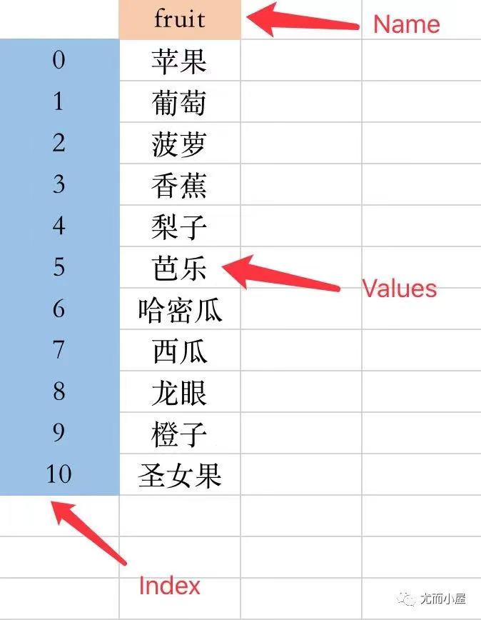
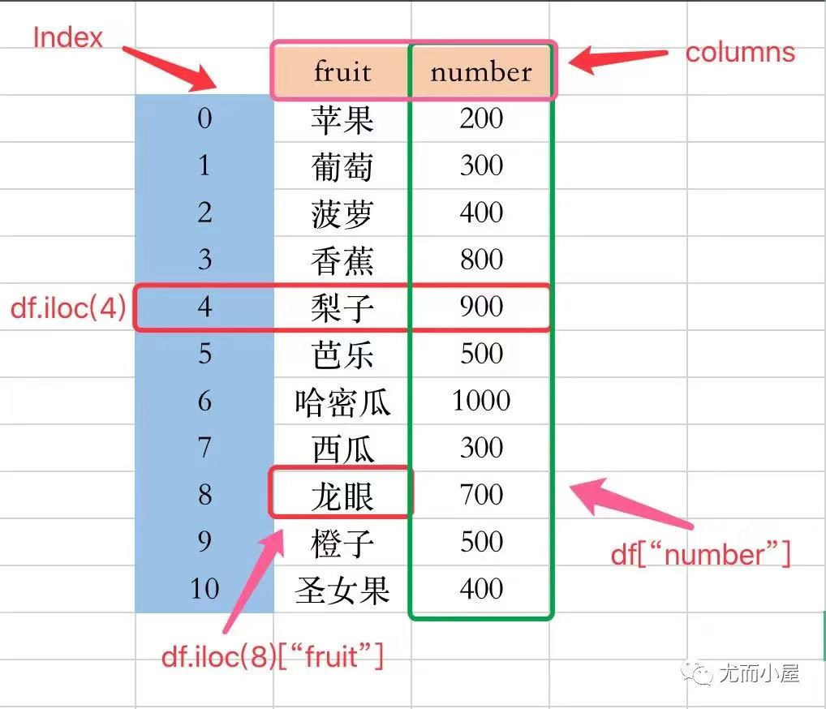
两大数据结构
一、Series类型
二、DataFrame类型

Slide 3
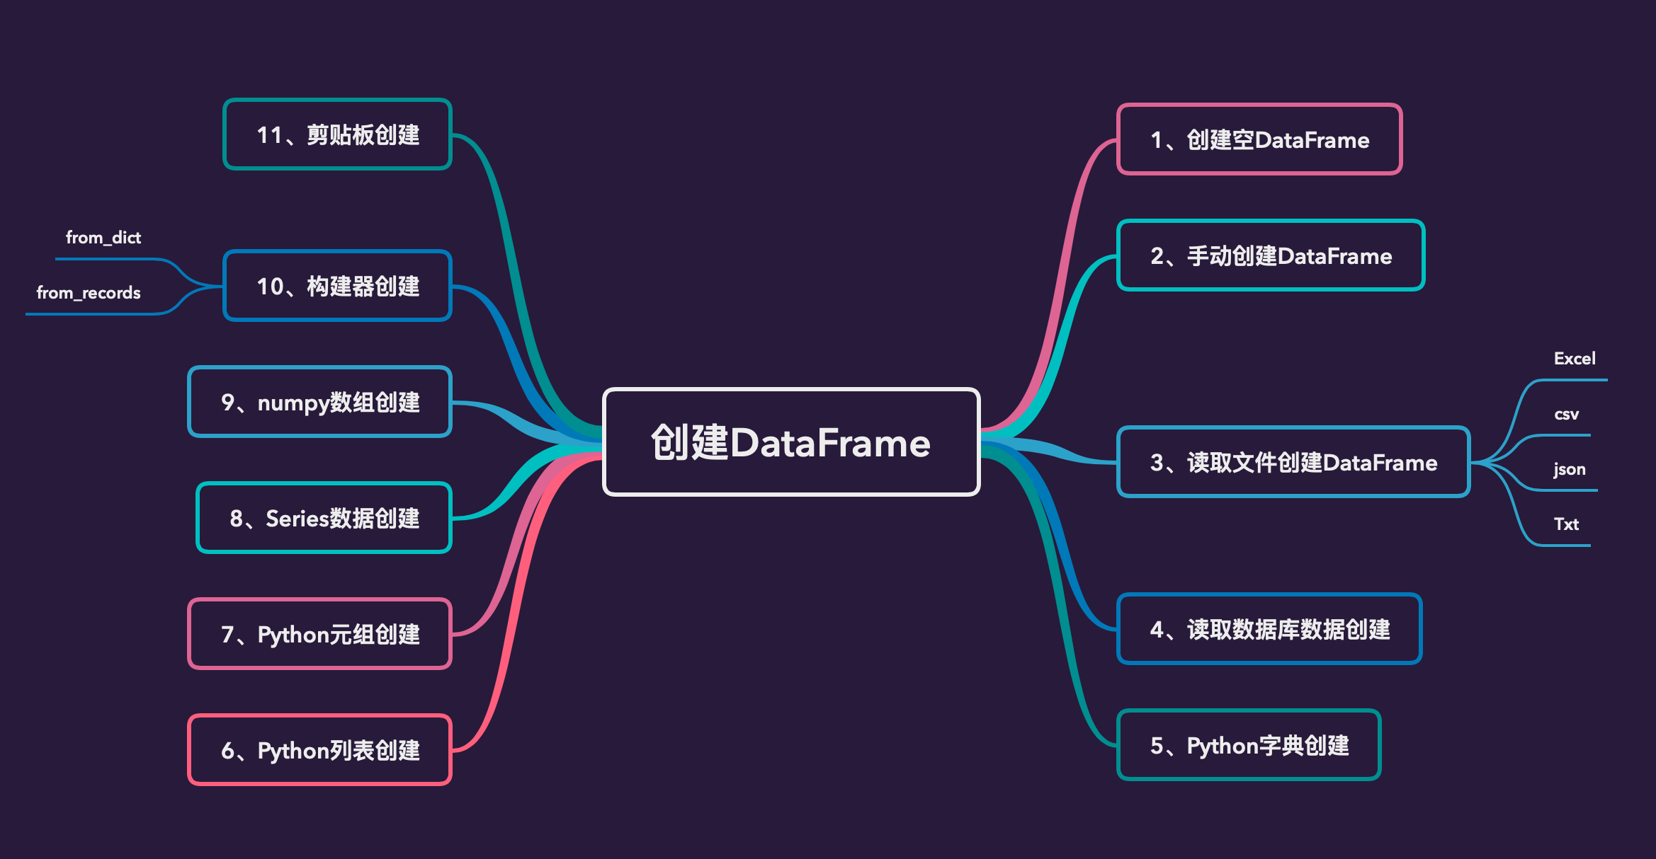
创建DataFrame（11种）

Slide 4
DataFrame取数技巧
查看头尾数据：head、tail
随机查看数据
数值型取数
字符型取数
数值型和字符型联用
索引取数
切片取数
缺失值取数
列属性取数
表达式取数
query函数
eval函数
filter函数
where/mask函数
iloc、loc
at、iat
any、all

Slide 5
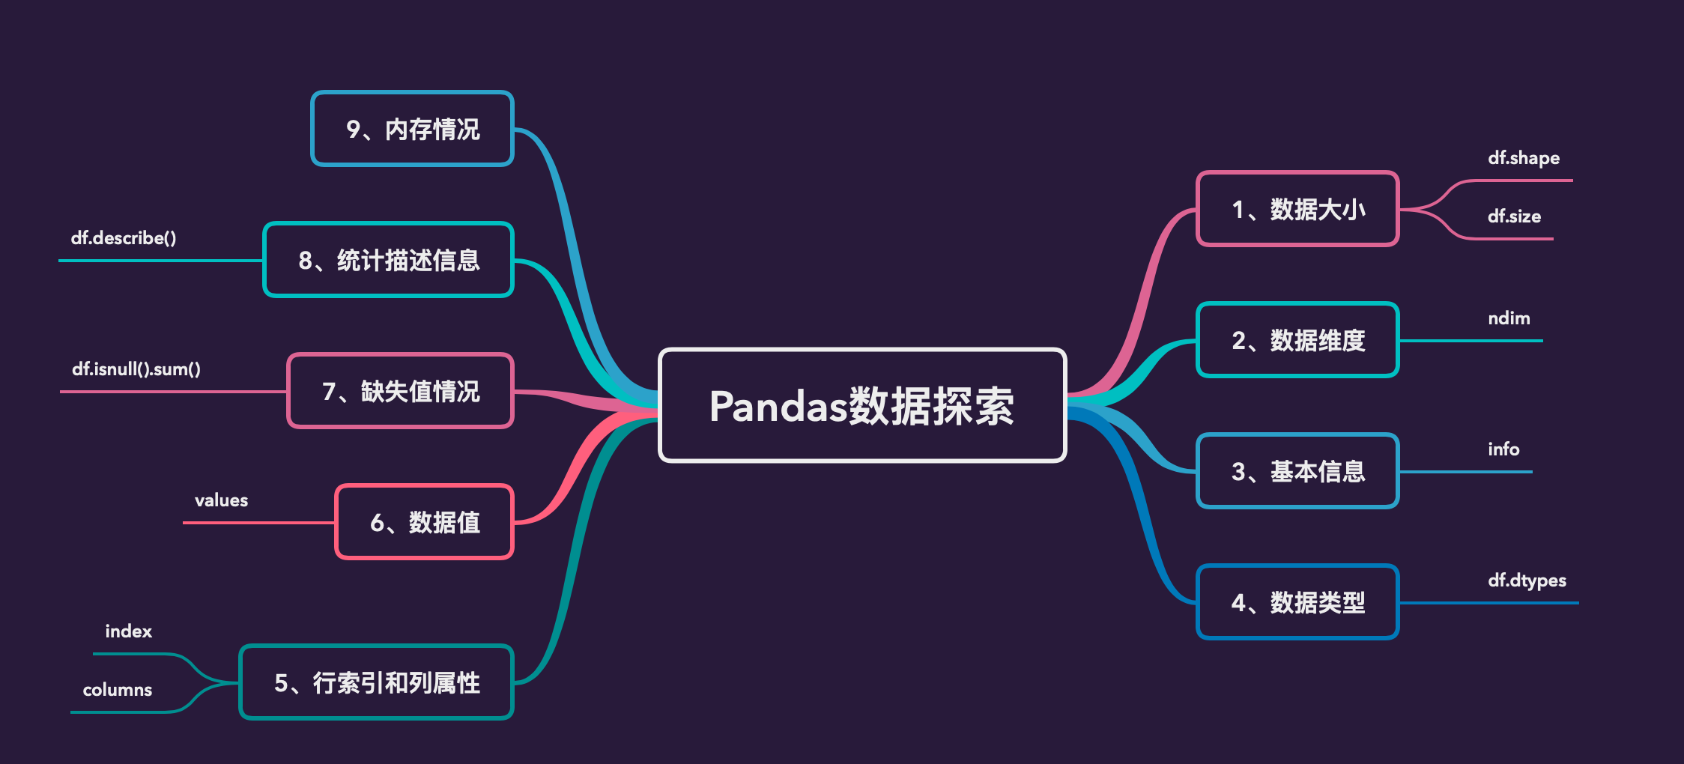
Pandas数据探索

Slide 6
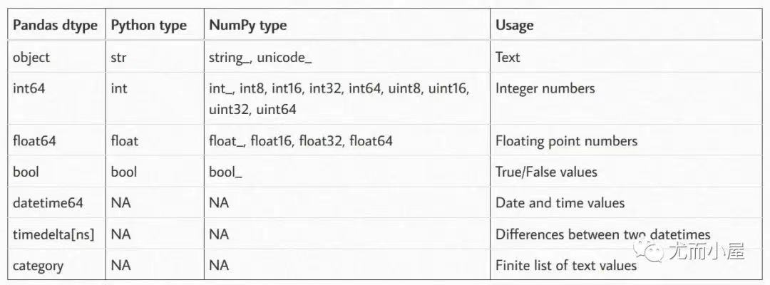

查看数据类型：df.dtypes
选择数据类型：df.select_dtypes
指定数据类型：pd.astype(“int”)
Pandas数据类型

Slide 7
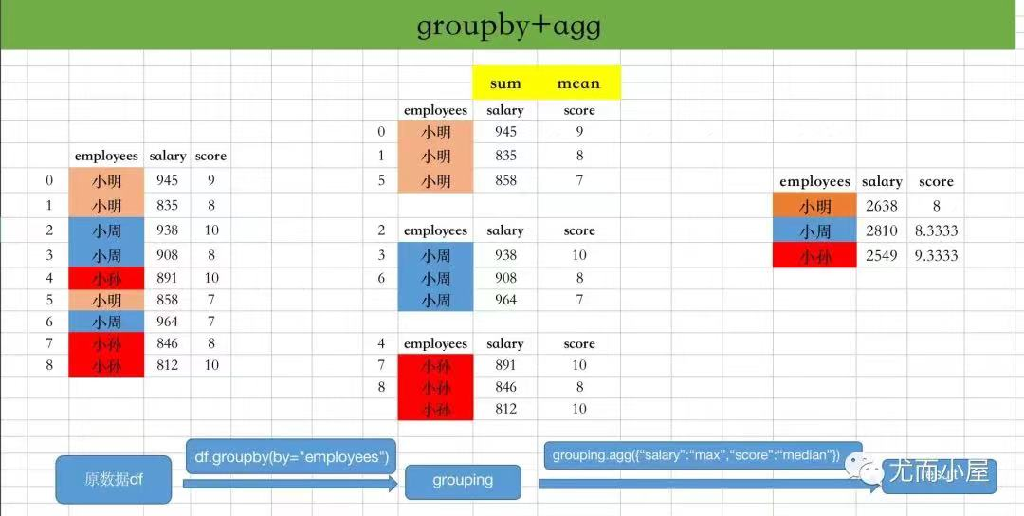
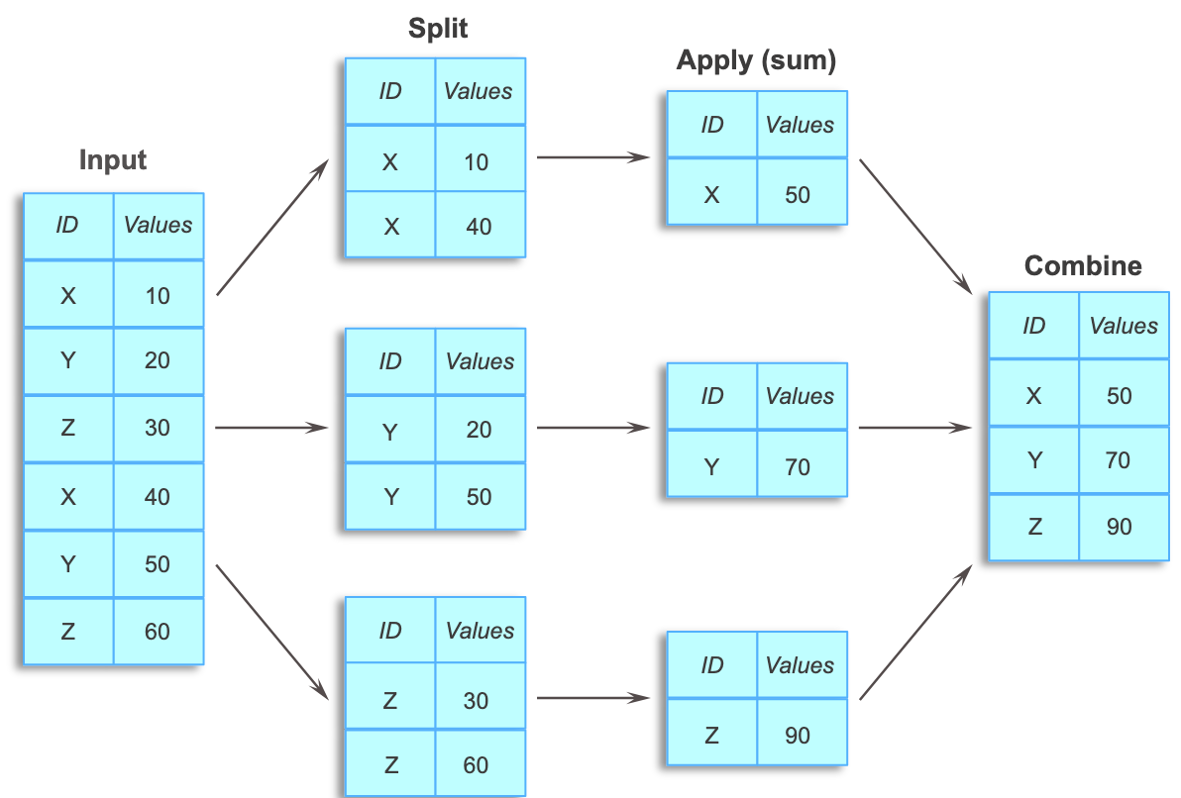
图解groupby机制

Slide 8
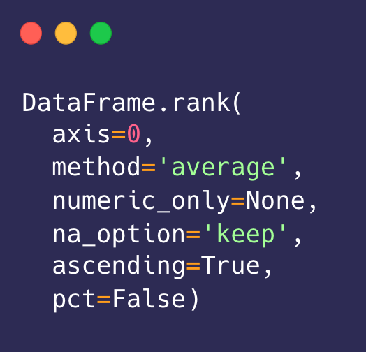
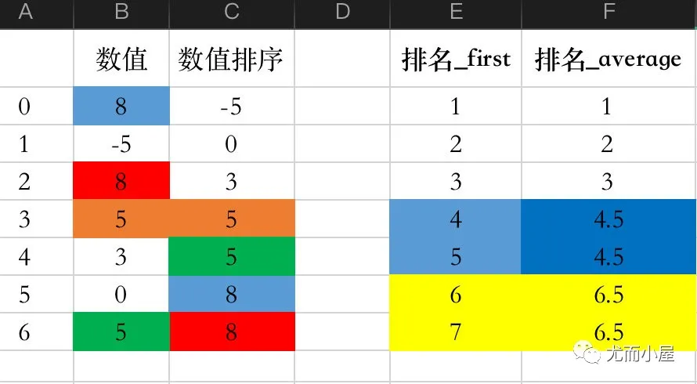
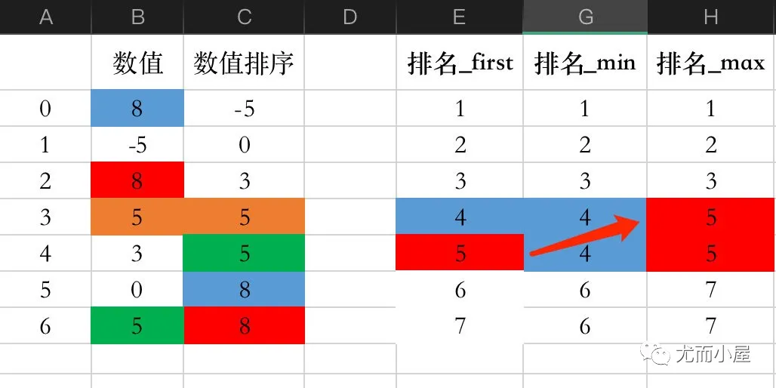
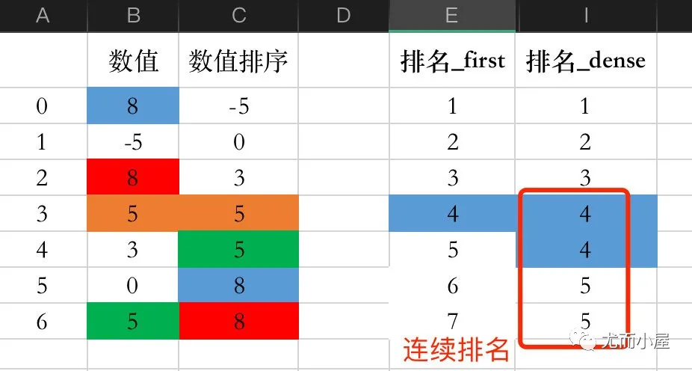
Pandas排名rank机制
axis：0表示横轴，1表示纵轴
method：取值可以为'average'，'first'，'min'， 'max'，'dense'；默认是average
numeric_only：是否仅仅计算数字型的columns
na_optiaon：NaN值是否参与排名以及如何排名，取值为keep、top、bottom
ascending：升序还是降序；默认是升序
pct：是否以排名的百分比显示排名；所有排名和最大排名的百分比

Slide 9
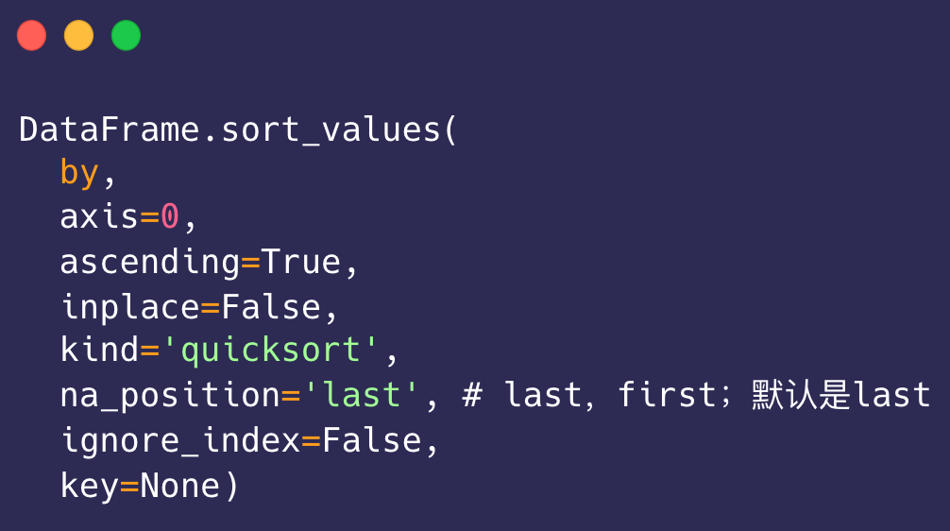

Pandas排序
sort_values机制
by：表示根据什么字段或者索引进行排序，可以是一个或多个
axis：排序是在横轴还是纵轴，默认是纵轴axis=0
ascending：排序结果是升序还是降序，默认是升序
inplace：表示排序的结果是直接在原数据上的就地修改还是生成新的DatFrame
kind：表示使用排序算法，快排quicksort（默认），归并mergesort， 堆排序heapsort，稳定排序stable
na_position：缺失值的位置处理，默认是最后，另一个选择是首位
ignore_index：新生成的数据帧的索引是否重排，默认False（采用原数据的索引）
key：排序之前使用的函数

Slide 10
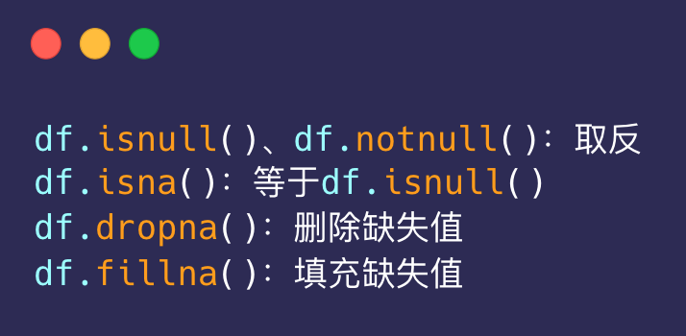
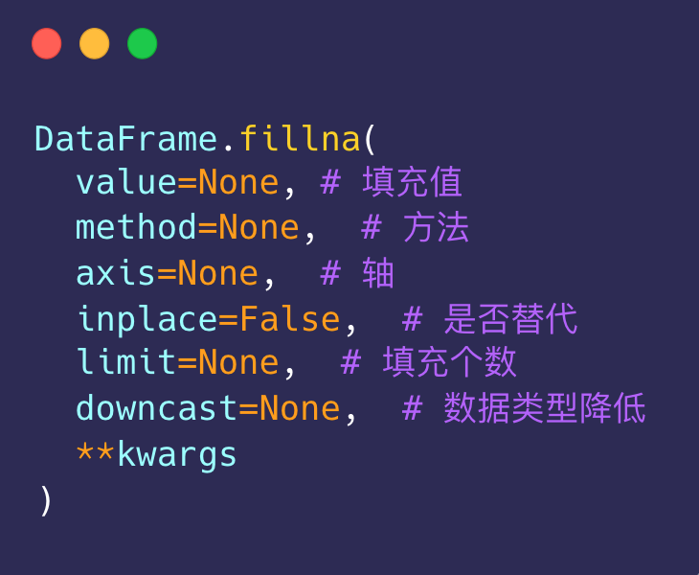


Panda缺失值处理
value：填充的值，可以是具体某个值，也可以用字典形式，或者函数计算出来的值等
axis：填充的方向，axis=0(行)，默认；axis=1（列）
method：填充的方法backfill、bfill、pad、ffill、 None， 默认None
inplace：生成新的副本还是原数据直接修改
limit：缺失值填充个数
downcast：数据类型的降低，用的少

Slide 11
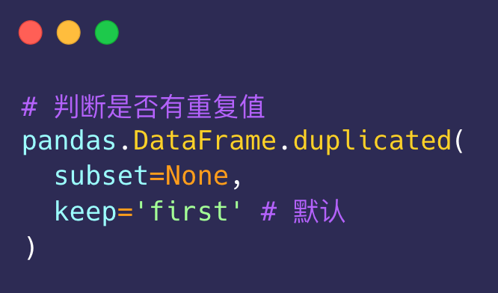
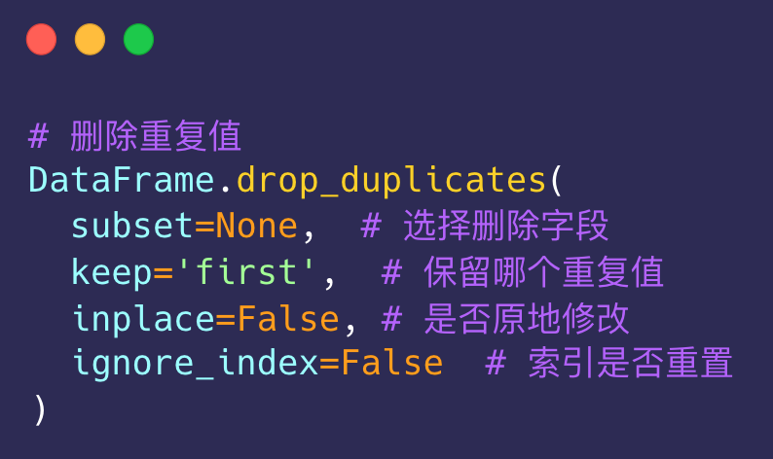
Pandas重复值处理
subset：表示按照指定的一个或者多个列属性来删除重复值，可选性；默认是全部列属性
keep：表示删除重复值后保留的数据，默认是保留第一条数据
inplace：表示删除重复是生成副本，还是直接在原数据上进行修改
ingoore_index：生成数据的索引是原数据的，还是从0,1,2...到n-1的自然数排列

Slide 12
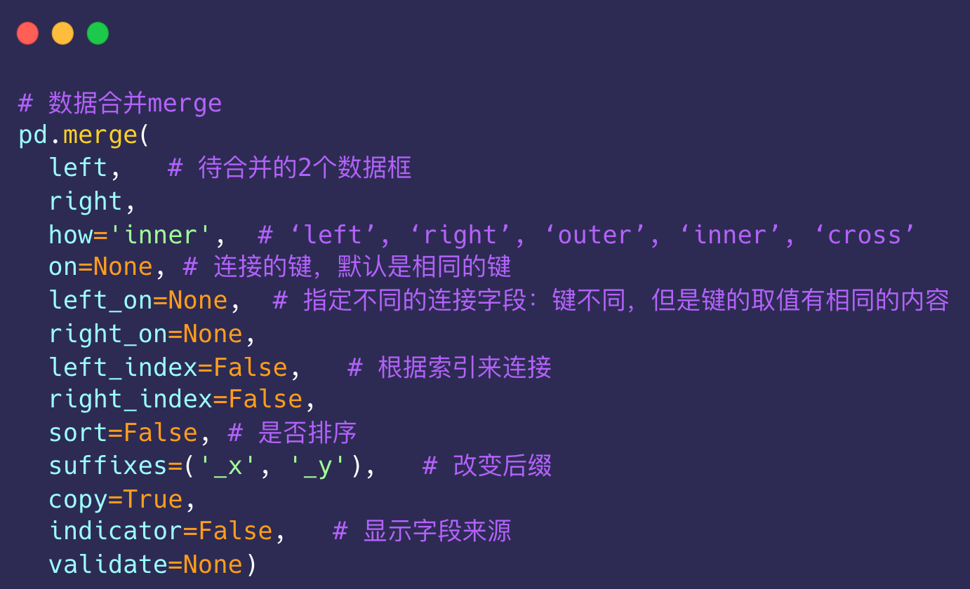

Pandas数据合并merge
left、right：待合并的数据帧
how：合并的方式，有5种：'left'、'right'、'outer'、'inner'、'cross', 默认是'inner'
left：左连接，保留left的全部数据；right类似；类比于SQL的left join 或者right join
outer：全连接功能，类似SQL的full outer join
inner：交叉连接，类比于SQL的inner join
cross：创建两个数据帧DataFrame的笛卡尔积，默认保留左边的顺序
on：连接的列属性；默认是两个DataFrame的相同字段
left_on/right_on：指定两个不同的键进行联结
left_index、right_index：通过索引进行合并
suffixes：指定我们自己想要的后缀
indictor：显示字段的来源

Slide 13
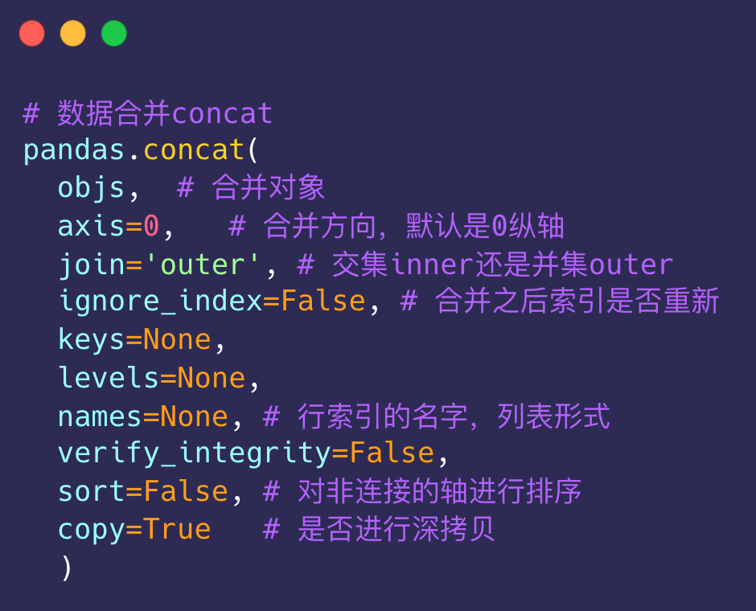

Pandas数据合并concat
objs：合并对象
axis=0：合并方向，默认是0纵轴方向
join='outer'：合并取的是交集inner还是并集outer
ignore_index=False, 合并之后索引是否重新
keys=None: 在行索引的方向上带上原来数据的名字；主要是用于层次化索引，可以是列表或者数组、元组数据
levels=None：指定用作层次化索引各级别上的索引，如果是设置了keys
names=None：行索引的名字，列表形式
verify_integrity=False：检查行索引是否重复；有则报错
sort=False：对非连接的轴进行排序
copy=True：是否进行深拷贝

Slide 14
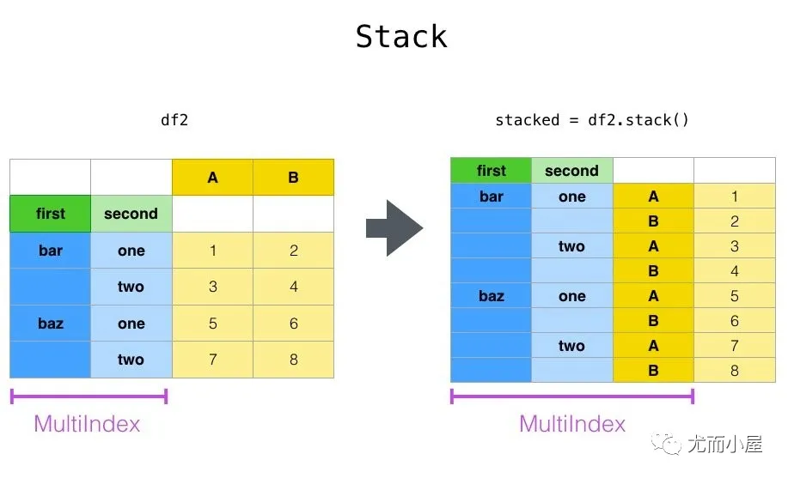
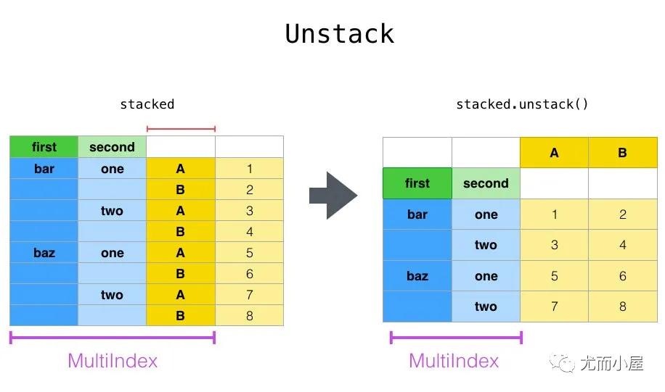
Pandas轴旋转 stack、unstack

Slide 15
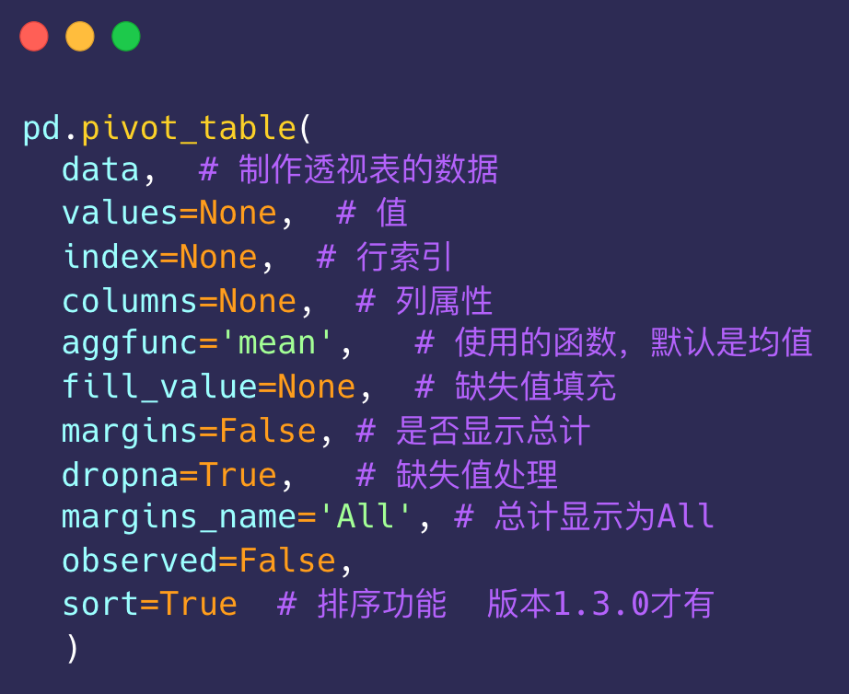
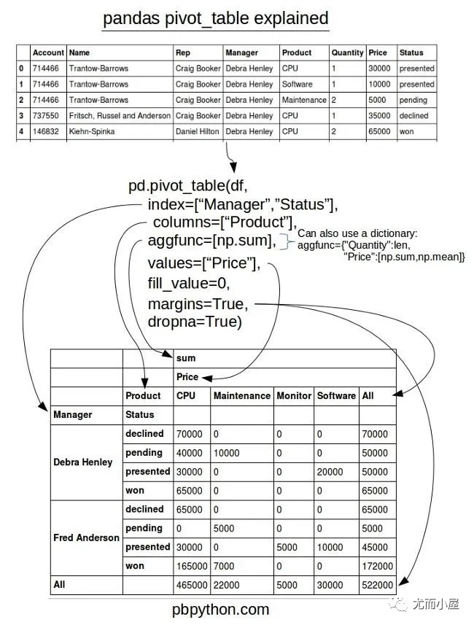
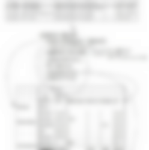

Pandas透视表

